Slide 1
Manual para registrar asistencia virtual en sistema de titulación FCAyS.
Por Titulación FCAyS.

Slide 2
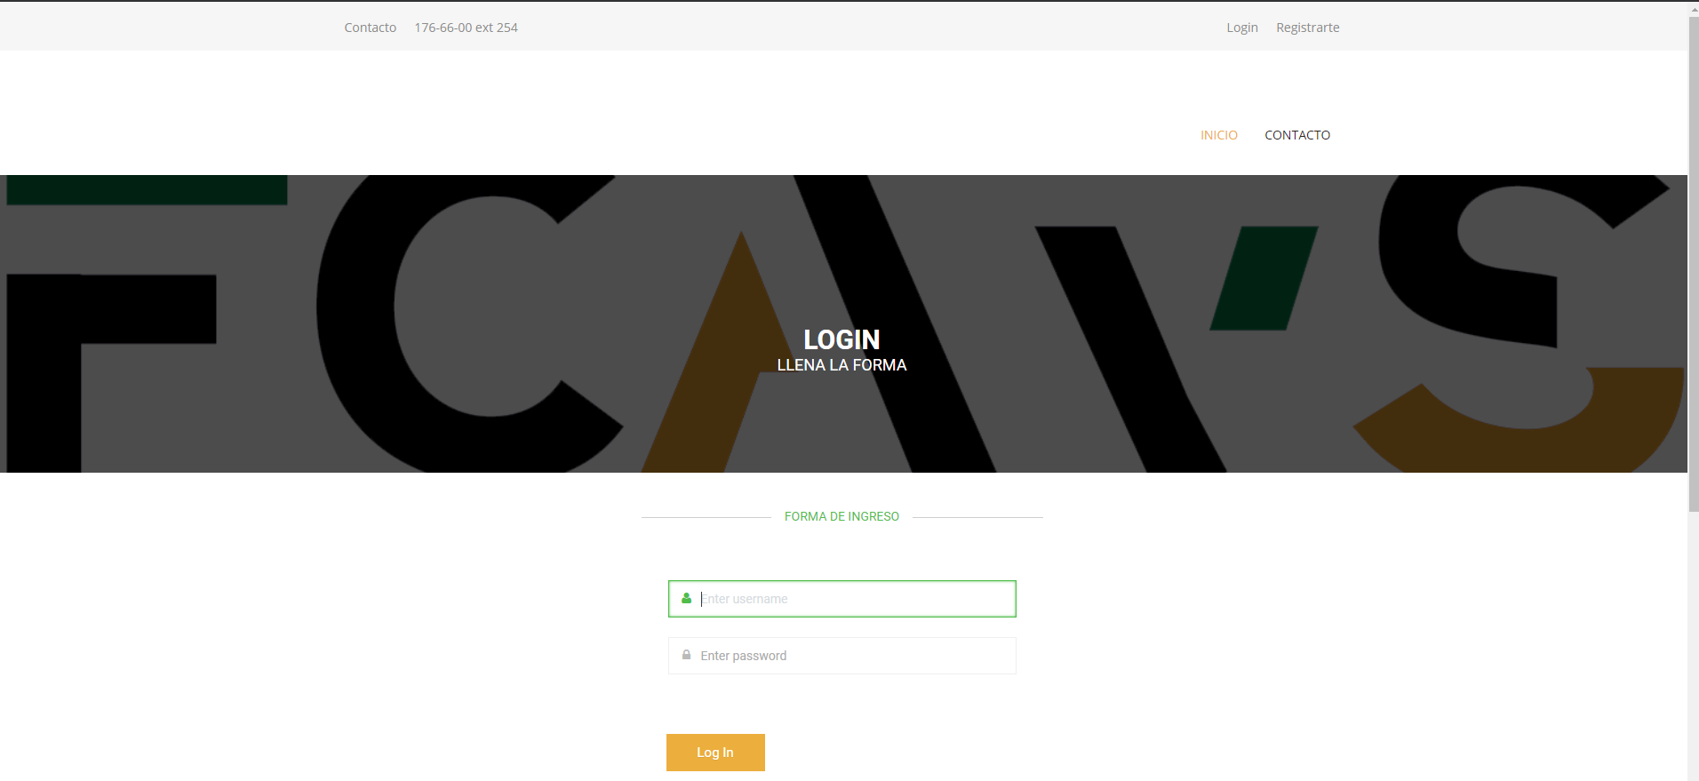
1)Iniciar sesión con cuenta valida.

Slide 3
2)Buscar la solicitud que se registro al evento.

Slide 4
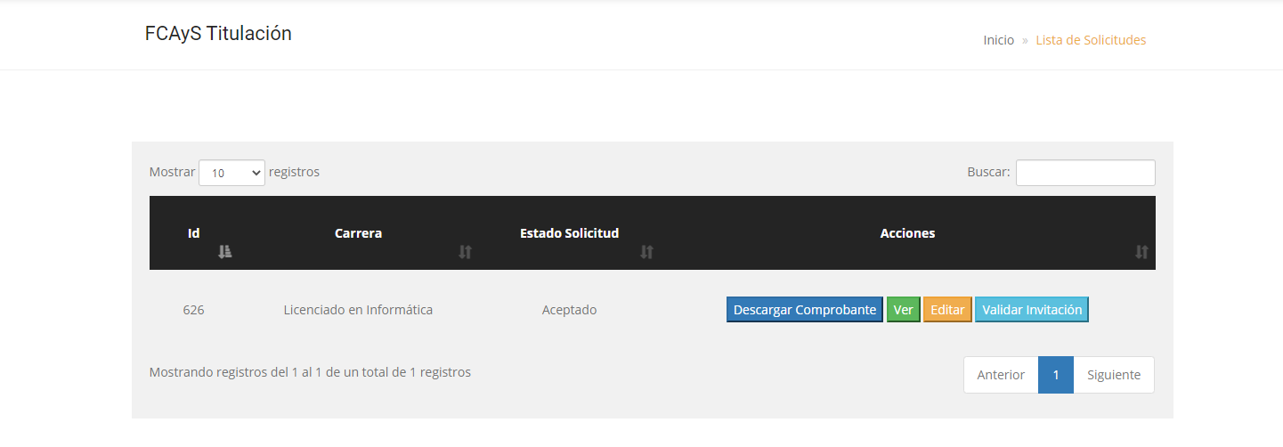
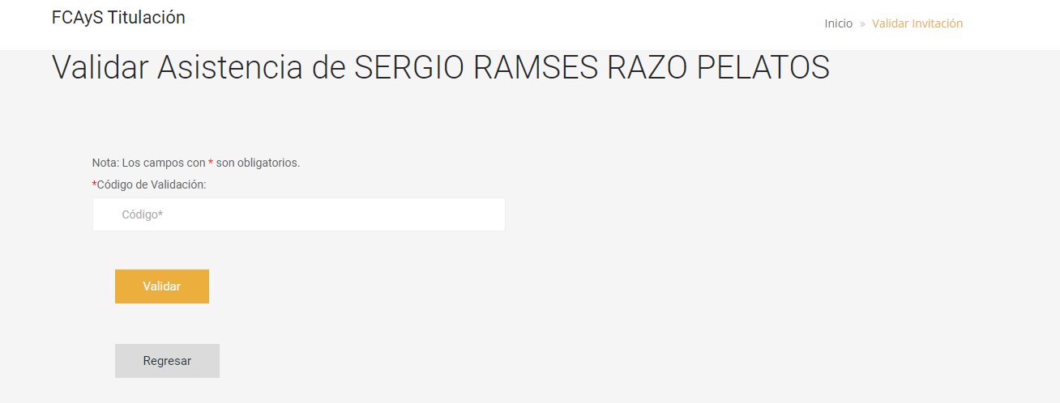
3)Validar la invitación de la solicitud del evento.
3.1)Ingresar el código que se te dio en la lista de asistencia cuando se solicite en la siguiente pagina.

Slide 5
4)Cerrar la sesión si la validación fue exitosa.
Nota: En caso de errores contactar a la coordinación de titulación.

